Slide 1
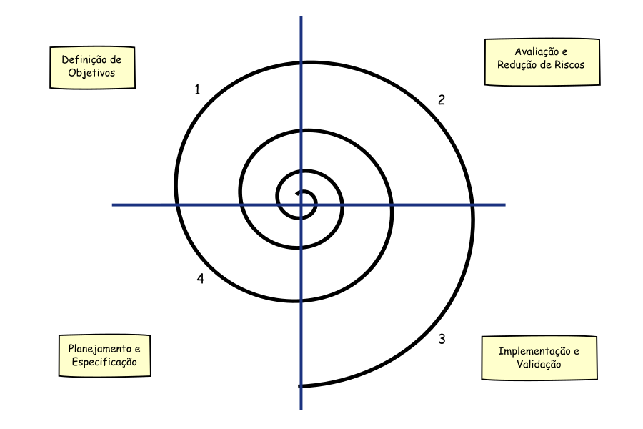
Modelo de desenvolvimento
Espiral
Home
About Us
Contact
Modelagem de Sistemas
Professor: Bruno B. Fernandes
Next

Slide 2
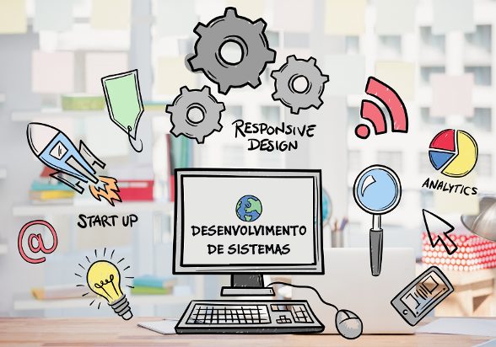
#1
Home
About Us
Contact
Processo de Desenvolvimento de Sistemas
Next

Slide 3
Processo de Desenvolvimento de Sistemas
Home
About Us
Contact
Para se criar um novo software é necessário um processo de desenvolvimento, que pode ser um conjunto de atividades organizadas, usadas para definir, desenvolver, testar e manter um software. O desenvolvimento de um software precisa de um projeto de manutenção, para evitar problemas e otimizar possíveis pontos do processo da atividade.
Como funciona o Desenvolvimento de Software?
Dentro do desenvolvimento de software existem diversos processos diferentes. O Levantamento de requisitos como a etapa mais importante do processo, para que o investimento com o projeto tenha o retorno esperado.
Next

Slide 4
Processo de Desenvolvimento de Sistemas
Home
About Us
Contact
Análise de requisitos:
A etapa de análise de requisitos é onde os desenvolvedores fazem o estudo aprofundado daqueles dados de requisitos coletados na etapa anterior.
Projeto:
É o momento de se iniciar o projeto de forma mais concreta, isto é, definir alguns aspectos importantes.
Next

Slide 5

#2
Home
About Us
Contact
Etapas genéricas de um processo de desenvolvimento
Next

Slide 6
Etapas do processo de desenvolvimento
Home
About Us
Contact
Conhecer as necessidades do cliente
Através de pesquisas, reunioes ou formularios
Definir os requisitos:
Elabora-se uma lista de prioridades após uma profunda análise de requisitos. Esta lista mostrará o que o software precisa ter, o que pode limitar cada função e quanto tempo aquilo poderá demorar, em teoria.
Next
Next

Slide 7
Etapas do processo de desenvolvimento
Home
About Us
Contact
Avaliar a viabilidade do projeto:
Pré-existência de soluções que façam o mesmo e por um preço menor. O que, no final das contas, pode ser mais vantajoso para o cliente;
Pré-existência de frameworks e códigos que possam ser reaproveitados de alguma forma;
Next
Next

Slide 8
Etapas genéricas do processo de desenvolvimento
Contact
Home
About Us
Número de pessoas e capacidades necessárias para a formação de uma equipe;
Quais tecnologias serão usadas, como o banco de dados, serviço de cloud, linguagens de programação, etc.
Documentar todos os procedimentos: Nessa etapa, são criadas as documentações que listam o que será desenvolvido e como o processo terá que acontecer.
Next
Next

Slide 9
Etapas genéricas do processo de desenvolvimento
Contact
Home
About Us
Escolher a metodologia de desenvolvimento: Uma decisão muito importante pois ela direciona a forma como o projeto será desenvolvido, as pessoas que farão parte, quando e quais entregas serão feitas, além de outros detalhes importantes.
Testar as funcionalidades criadas: Os testes devem ser muito bem documentados e realizados, buscando emular o uso real da aplicação.
Next
Next

Slide 10
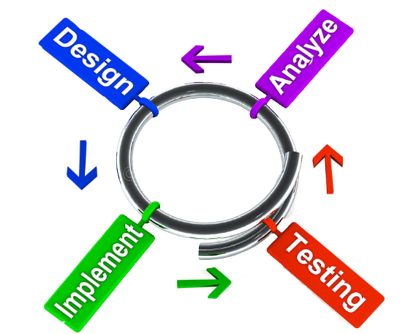
#3
Home
About Us
Contact
Modelo Espiral
Next

Slide 11

O que é?
Home
About Us
Contact
Criado em 1988, é uma melhora do Modelo Incremental. Nele, cada volta do espiral passa pelas fases do processo de software. Essas voltas devem ser feitas até que o modelo esteja completo. Idealizado para projetos que precisam passar por várias evoluções ao desenvolver certo projeto.
Next

Slide 12

Home
About Us
Contact
Etapas:
Constituído por 4 quadrantes principais:
Definição de Objetivos:
Os objetivos específicos para esta etapa são identificados e alternativas para realizar os objetivos e restrições são encontradas.
Next

Slide 13

Home
About Us
Contact
Etapas:
Avaliação e redução de riscos:
Para cada risco que for identificado na etapa anterior, será realizada uma descrição dos possíveis riscos, este serve para criar estratégias para evitá-los ou amenizá-los.
Next

Slide 14
Home
About Us
Contact
Etapas:
Implementação e validação:
Com as estratégias definidas, é escolhido um modelo de desenvolvimento. Pode-se utilizar modelos diferentes em cada volta de implementação, conforme a necessidade.
Planejamento e Especificação:
O projeto é revisto e tomada uma decisão de continuidade, se é decidido continuar, são projetados planos para a próxima fase/protótipo do projeto.
Next

Slide 15
Pontos Fortes
Home
About Us
Contact
Reflete as práticas reais da engenharia atual;
Fácil de decidir o quanto e quando testar;
À medida que os custos aumentam, os riscos diminuem;
As primeiras iterações são as mais baratas (tempo e recursos), desde que o protótipo seja feito em pequenos pedaços.
Inclui a interação entre os desenvolvedores e o cliente;
Apresenta uma abordagem sistemática;
Melhora o tempo de implementação do sistema;
Mais versátil para lidar com mudanças, que podem acontecer, durante qualquer fase do projeto;

Slide 16
Pontos Fortes
Home
About Us
Contact
Estimativas tornam-se mais
realísticas com o progresso do trabalho, porque problemas importantes são descobertos mais cedo;
Engenheiros de software podem começar o trabalho no sistema mais cedo;
Suporta diversos mecanismos de redução de risco;
Os desenvolvedores e programadores descrevem as características com alta prioridade em primeiro lugar e, então, desenvolvem um protótipo baseado sobre estes.

Slide 17
Pontos Fracos
Home
About Us
Contact
É bem aplicado somente a sistemas de larga escala;
Elaboração de um script (Protocolo), que deve ser seguido estritamente para que se tenha um bom funcionamento, sendo muitas das vezes difícil segui-lo;
Esse modelo possui movimentação entre fases complexas o que torna complexo o gerenciamento do projeto;
Muita ênfase a parte funcional;
É necessária uma habilidade mais elevada, para a avaliação de incertezas ou riscos associados ao projeto e sua redução;
Tem um melhor funcionamento em softwares que necessitam de requisitos de maiores complexibilidades, onde os custos envolvidos são muito elevados;

Slide 18
Pontos Fracos
Home
About Us
Contact
O modelo não é usado na mesma extensão que o linear e o de prototipação, e, por isso, não foi "testado" o suficiente;
Ele não fornece indicações suficientes sobre quantidade de trabalho esperada em cada ciclo;
O tempo de desenvolvimento (prazo) se torna imprevisível;
Avaliar os riscos no projeto pode acabar aumentando o custo, e o custo ser maior que o orçamento inicial.
Se um risco importante não for descoberto, fatalmente ocorrerão problemas.

Slide 19
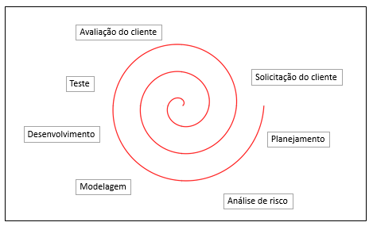
#4
Home
About Us
Contact
Exemplo em um sistema
Next

Slide 20
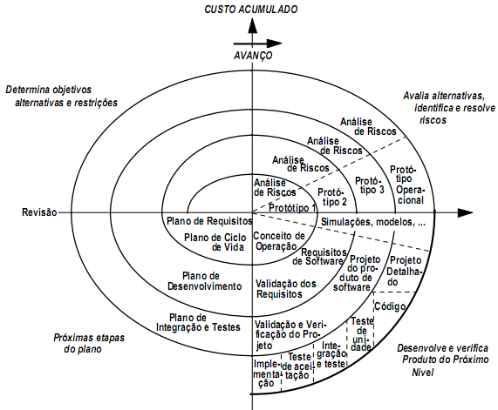
Exemplo em um sistema
Home
About Us
Contact
O modelo espiral é usado com mais frequência em projetos mais extensos. Para pequenos projetos, é mais viável a utilização dos sistemas de desenvolvimento de software ágil.
Next

Slide 21

Exemplo em um sistema
Home
About Us
Contact
Um exemplo no mínimo diferente é o Sistemas de combate do futuro.
Um programa feito pelo Exército dos Estados Unidos que têm adotado o modelo em espiral.
“Exército, os Sistemas de Combate do Futuro (FCS, na sigla em inglês) pretendem proporcionar uma capacidade sem precedentes para detectar e derrotar o inimigo, tanto nos conflitos atuais quanto nos vindouro”
Next

Slide 22
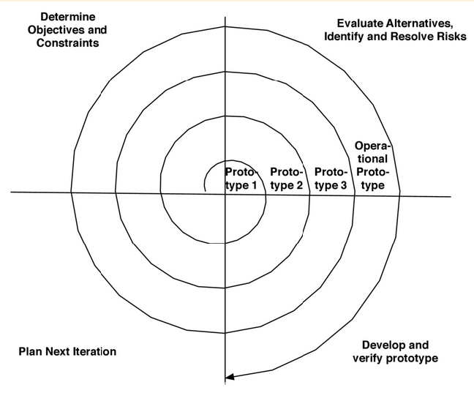
#5
Home
About Us
Contact
Considerações Finais
Next

Slide 23
Considerações Finais
Home
About Us
Contact
Mesmo que muito eficaz, o modelo de desenvolvimento em espiral por ser muito maçante e repetitivo, acaba por ser pouco utilizado em projetos de pequeno porte, e também por vezes, é visto como um modelo ineficaz.
Porém quando aplicado da forma correta em projetos de larga escala como equipe grande, o modelo em questão acaba por ser muito eficiente e ao contrário de projetos pequenos, reduz consideravelmente os gastos.
Next

Slide 24
Trabalho feito por:
Home
About Us
Contact
Cezar Peterson,
Emanuelli de Oliveira,
Emili da Costa,
Jhonatan Pereira,
Kauan Fernandes,
Kayla Zaja,
Larissa Pluijlaar,
Luana Furini,
Pedro Sarmento,
Rafael Rakochinski,
Sofia Benedet Brandl
https://forms.gle/HV9rpktNLuuo4czK7
Next

